Slide 2
Давайте общаться!
International
School of Tomorrow
Ваш классный руководитель

Slide 3
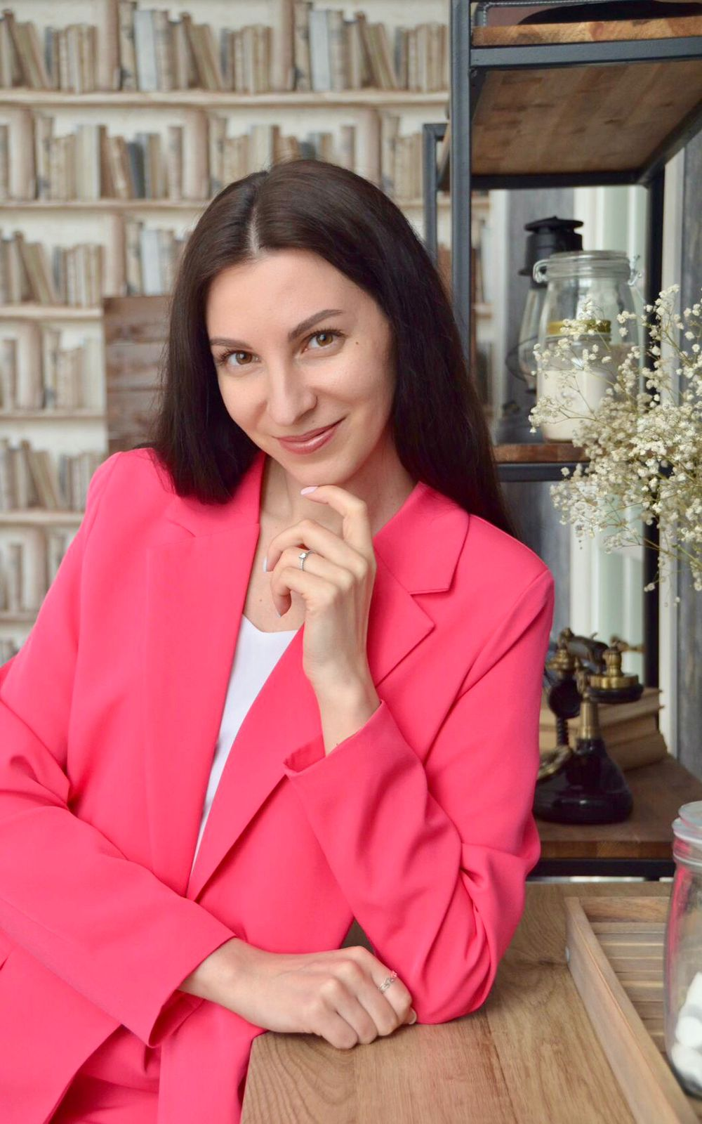
1 КЛАСС
1.1, 1.2, 1.3, 1.4, 1.5
Елена
Сергеевна
Воронина

Slide 4
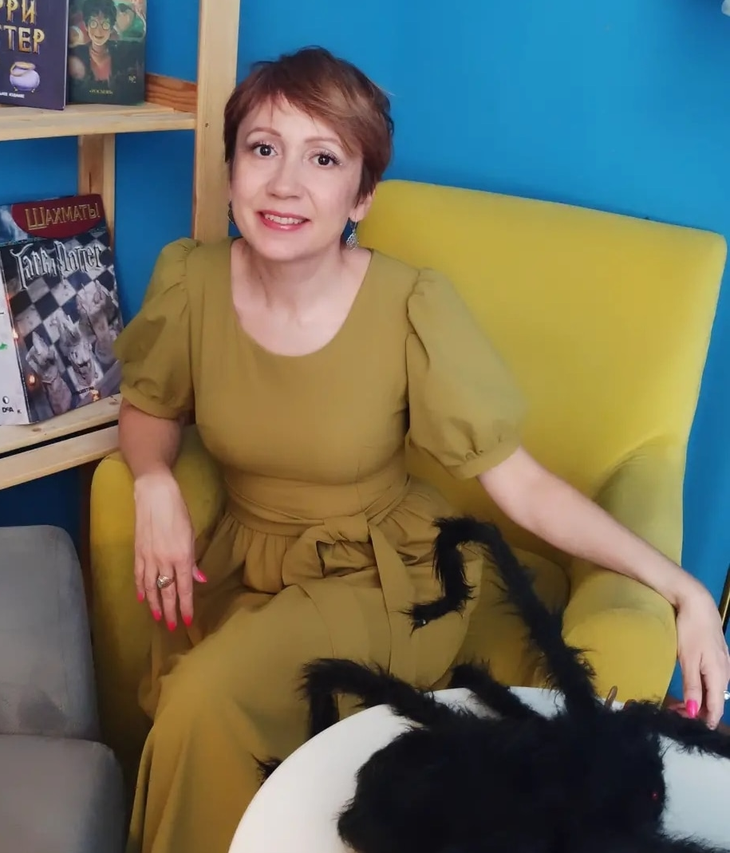
2 КЛАСС
2.1, 2.2, 2.3, 2.6
Рано
Исраиловна Зоирова
2.4, 2.5
Ольга Владимировна Мельникова

Slide 5
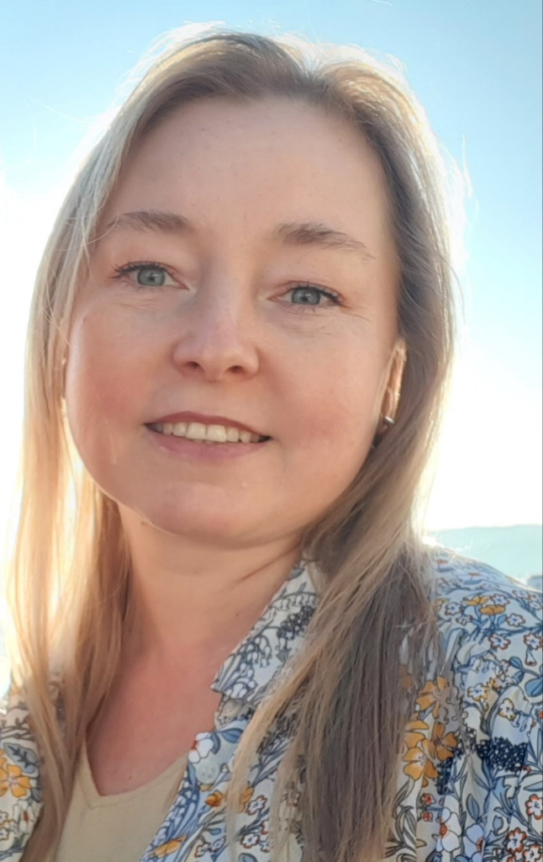
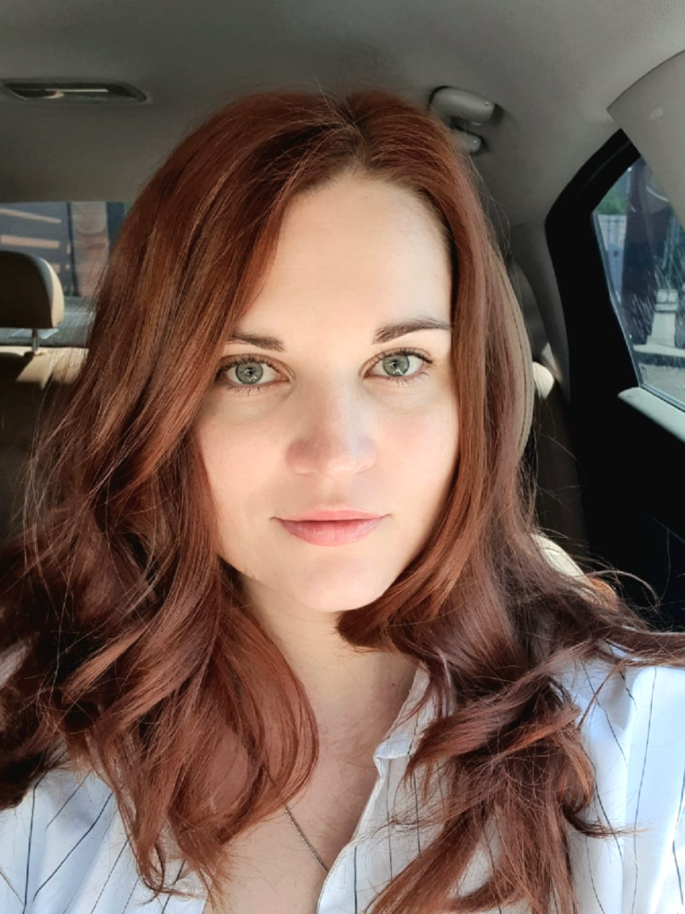
3 КЛАСС
3.1, 3.2, 3.6.
Ольга Владимировна Калистратова
3.3, 3.4, 3.5
Валентина Владимировна Евдокимова

Slide 6
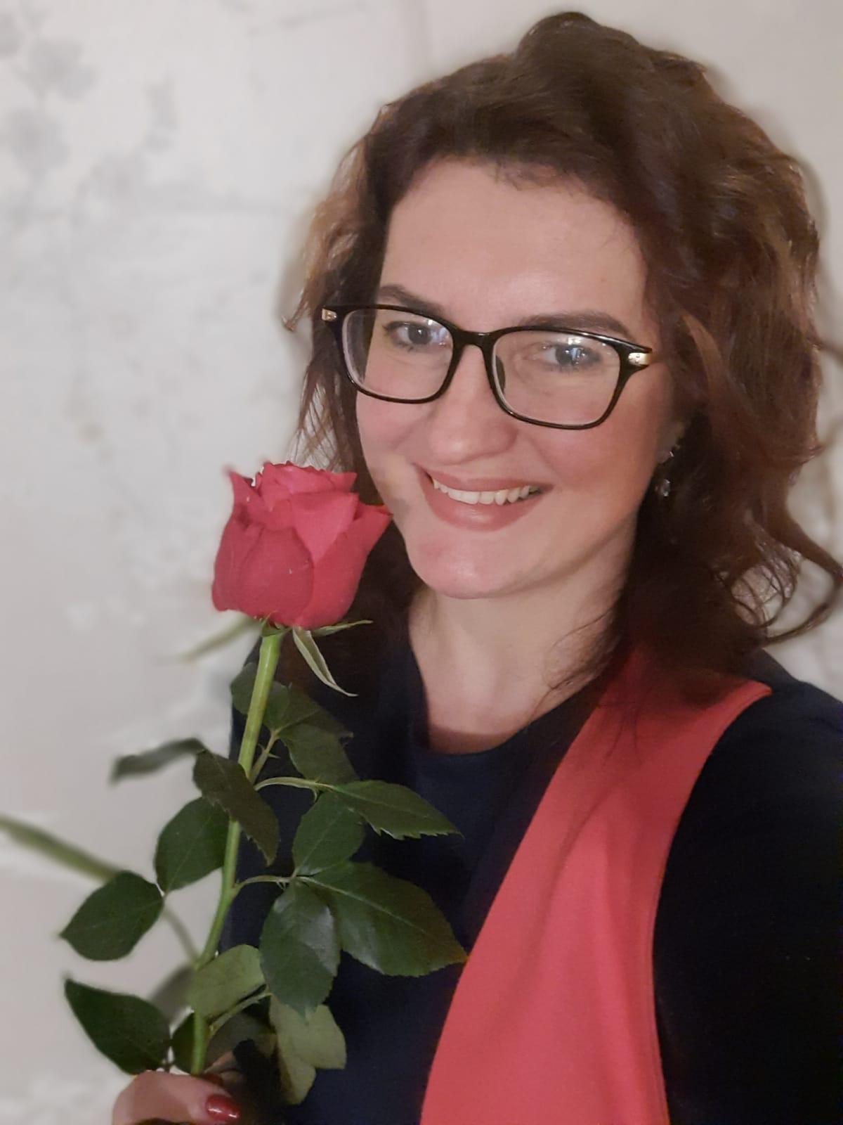
4 КЛАСС
4.1, 4.2, 4.3, 4.6.
Наталья Валерьевна Рузаева
4.4, 4.5
Валентина Владимировна Евдокимова
4.7, 4.8 Елена Владимировна Павинская

Slide 7
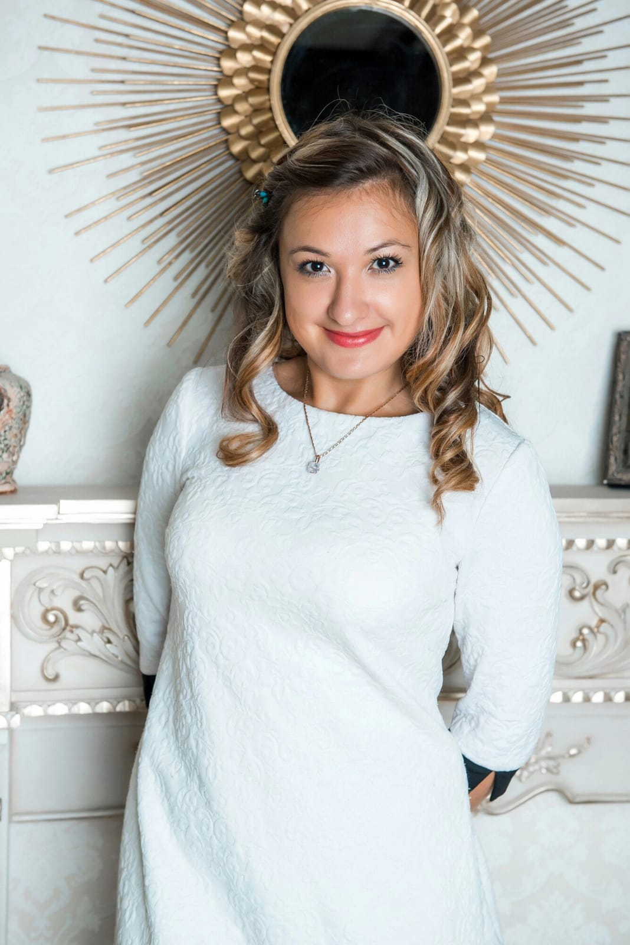
Элина Мидхатовна Нургалеева
5 класс

Slide 8
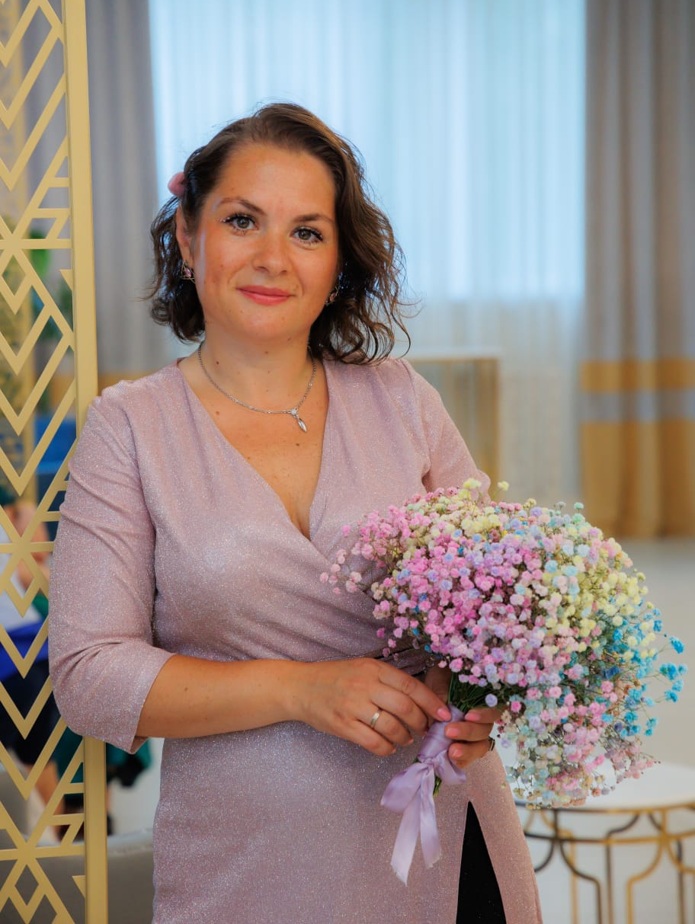
Нина Петровна Бабухина
6 класс

Slide 9
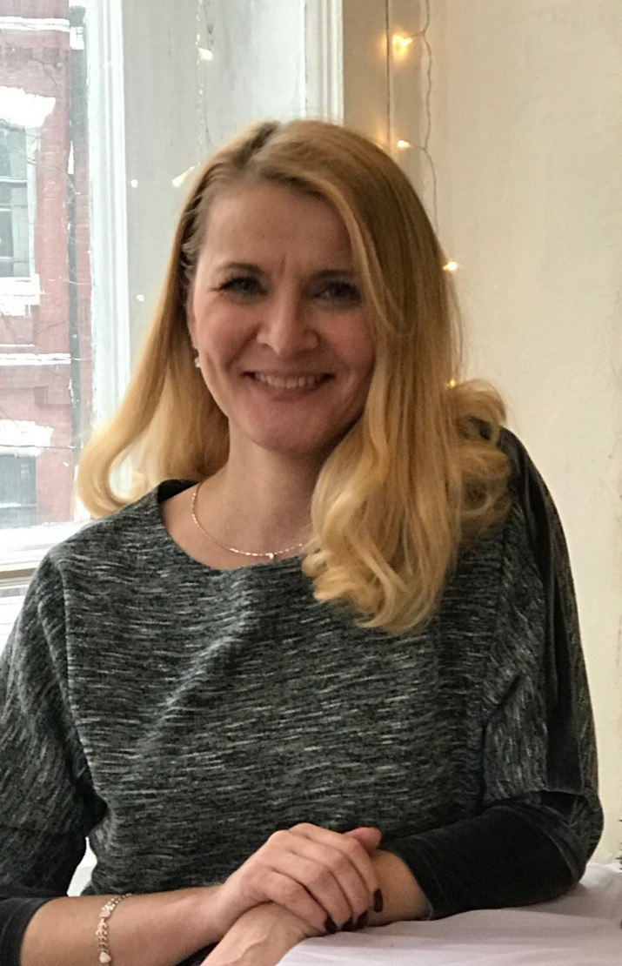
7 класс Ольга Владимировна Кох

Slide 10
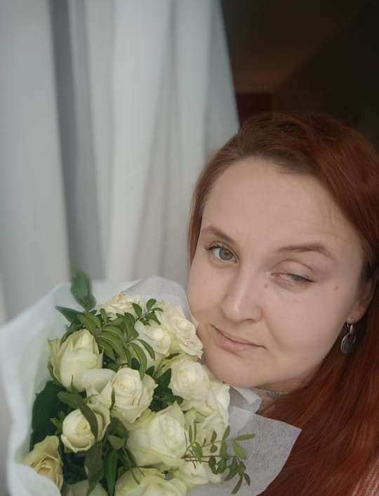
8 класс Лина Юрьевна Степанова

Slide 11
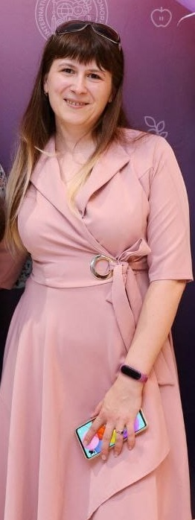
Мария Ивановна Зацепина
9 КЛАСС

Slide 12
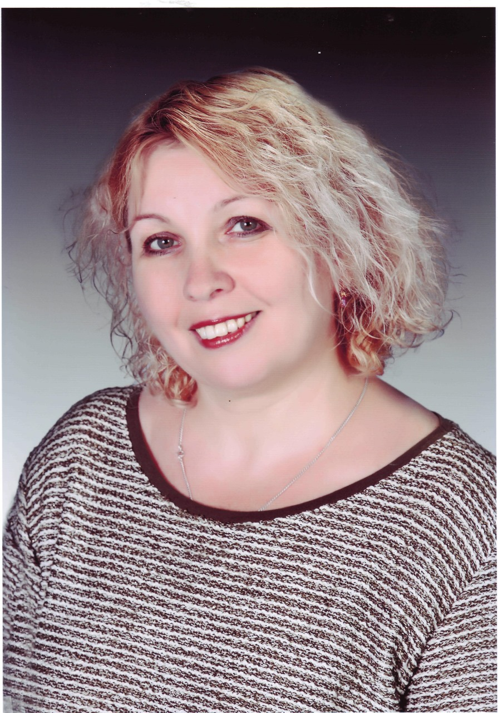
Татьяна Ивановна Серова
10 класс

Slide 13
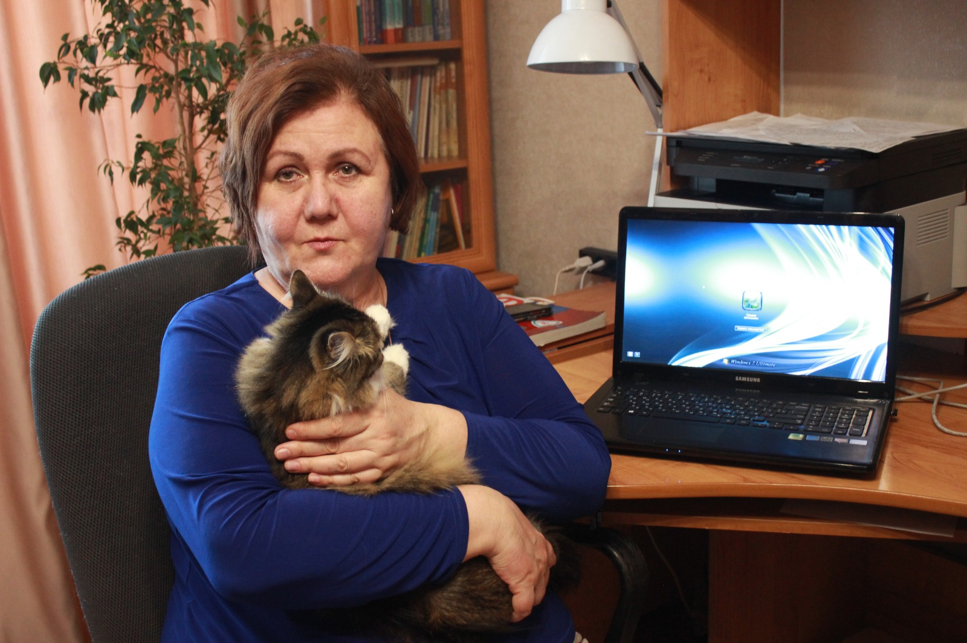
Татьяна Александровна Лыжова
10-11 класс (экстернат)

Slide 14
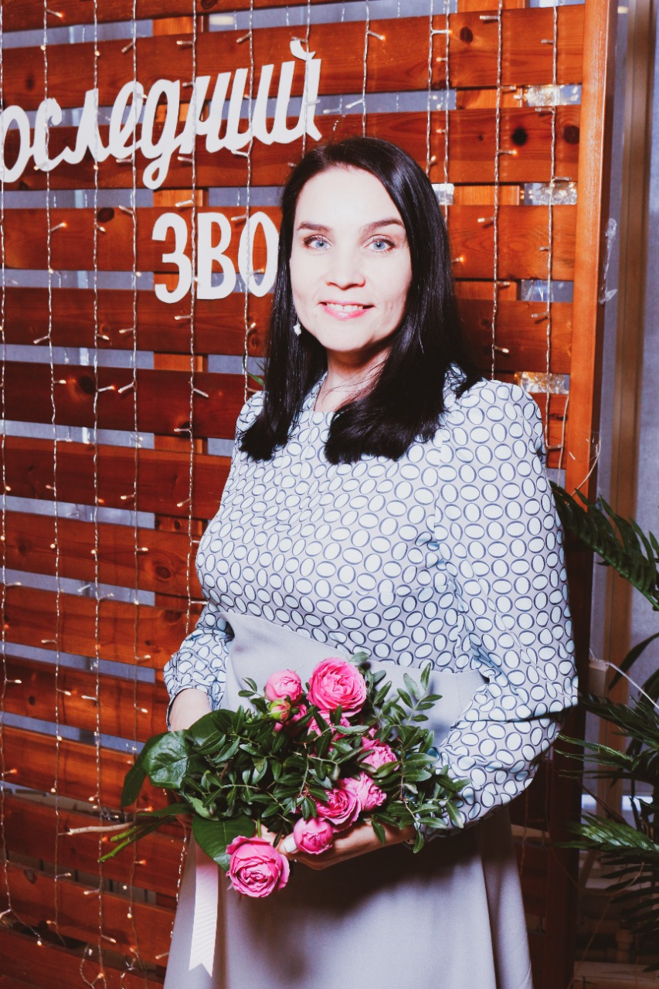
11 класс Татьяна Анатольевна Манаенкова

Slide 15
КЛАССНЫЕ РУКОВОДИТЕЛИ 2023-2024
1 класс – Елена Сергеевна Воронина
2 класс – Рано Исраиловна Зоирова,
Ольга Владимировна Мельникова
3 класс – Ольга Владимировна Калистратова,
Валентина Владимировна Евдокимова
4 класс – Наталья Валерьевна Рузаева, Валентина Владимировна Евдокимова, Елена Владимировна Павинская

Slide 16
КЛАССНЫЕ РУКОВОДИТЕЛИ 2023-2024
5 класс – Нургалеева Элина Мидхатовна
6 класс – Бабухина Нина Петровна
7 класс – Кох Ольга Владимировна
8 класс – Степанова Лина Юрьевна
9 класс – Зацепина Мария Ивановна
10 класс – Серова Татьяна Ивановна
10-11 (экстернат) – Лыжова Татьяна Александровна
11 класс – Манаенкова Татьяна Анатольевна

